Slide 1

Toán rời rạc: Mô hình tính toán
ThS. Phạm Hoàng Giang

Slide 2

Mô hình tính toán
Ngôn ngữ và văn phạm
Văn phạm cấu trúc câu
Phân loại văn phạm cấu trúc câu
Các máy hữu hạn trạng thái
Máy hữu hạn trạng thái có đầu ra
Máy hữu hạn trạng thái không có đầu ra
Sự chấp nhận của ngôn ngữ
Máy Turing
Đoán nhận ngôn ngữ
Tính hàm

Slide 3
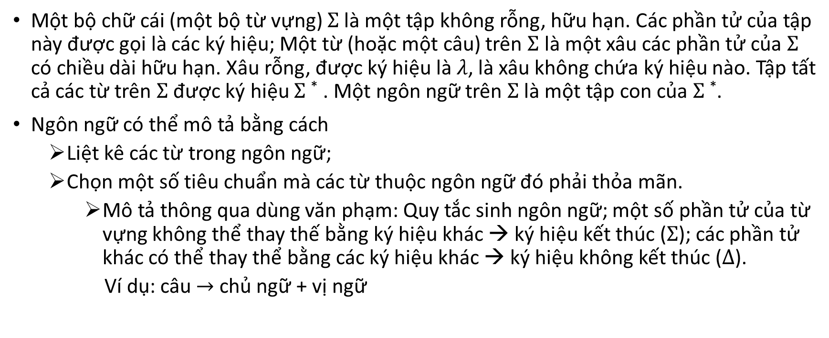
Mô tả ngôn ngữ
Một bộ chữ cái (một bộ từ vựng) $Σ$ là một tập không rỗng, hữu hạn. Các phần tử của tập này được gọi là các ký hiệu; Một từ (hoặc một câu) trên $Σ$ là một xâu các phần tử của $Σ$ có chiều dài hữu hạn. Xâu rỗng, được ký hiệu là $λ$, là xâu không chứa ký hiệu nào. Tập tất cả các từ trên $Σ$ được ký hiệu $Σ$* . Một ngôn ngữ trên $Σ$ là một tập con của $Σ$*.
Ngôn ngữ có thể mô tả bằng cách
Liệt kê các từ trong ngôn ngữ;
Chọn một số tiêu chuẩn mà các từ thuộc ngôn ngữ đó phải thỏa mãn.
Mô tả thông qua dùng văn phạm: Quy tắc sinh ngôn ngữ; một số phần tử của từ vựng không thể thay thế bằng ký hiệu khác → ký hiệu kết thúc ($Σ$); các phần tử khác có thể thay thể bằng các ký hiệu khác → ký hiệu không kết thúc ($Δ$).
Ví dụ: câu $→$ chủ ngữ + vị ngữ

Slide 4
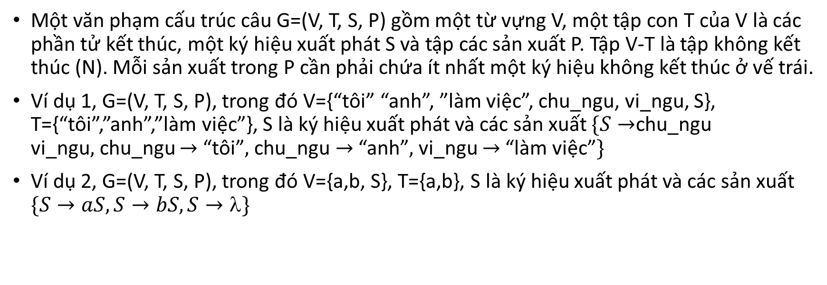
Văn phạm cấu trúc câu
Một văn phạm cấu trúc câu G=(V, T, S, P) gồm một từ vựng V, một tập con T của V là các phần tử kết thúc, một ký hiệu xuất phát S và tập các sản xuất P. Tập V-T là tập không kết thúc (N). Mỗi sản xuất trong P cần phải chứa ít nhất một ký hiệu không kết thúc ở vế trái.
Ví dụ 1, G=(V, T, S, P), trong đó V={“tôi” “anh”, ”làm việc”, chu_ngu, vi_ngu, S}, T={“tôi”,”anh”,”làm việc”}, S là ký hiệu xuất phát và các sản xuất $\{S→$chu_ngu vi_ngu$,$chu_ngu $→$ “tôi”$,$chu_ngu $→$ “anh”$,$vi_ngu $→$ “làm việc”$\}$
Ví dụ 2, G=(V, T, S, P), trong đó V={a,b, S}, T={a,b}, S là ký hiệu xuất phát và các sản xuất $\{S→aS, S→bS, S→\}$

Slide 5
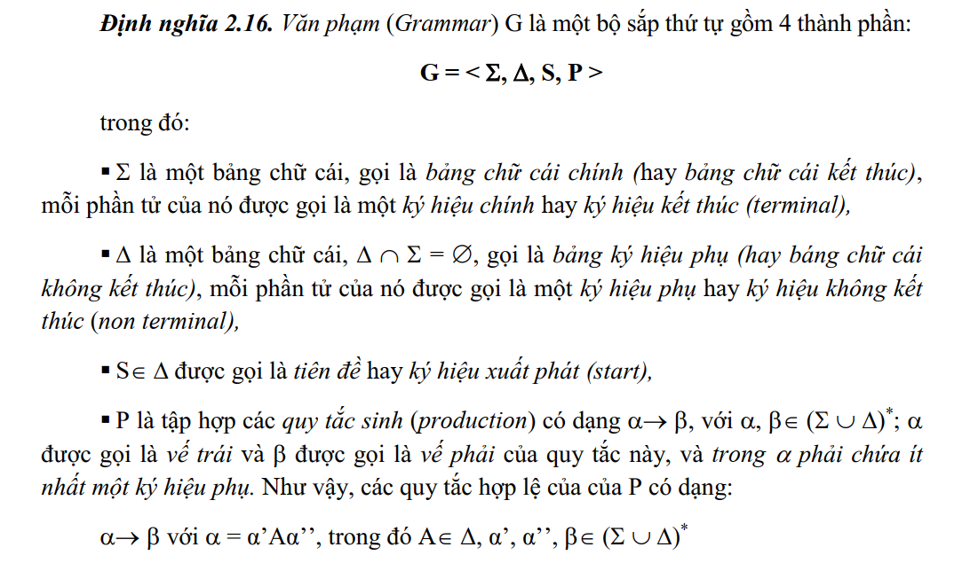
Văn phạm cấu trúc câu

Slide 6
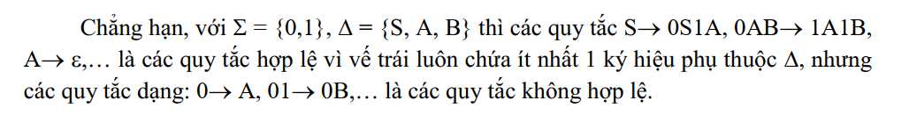

Slide 7
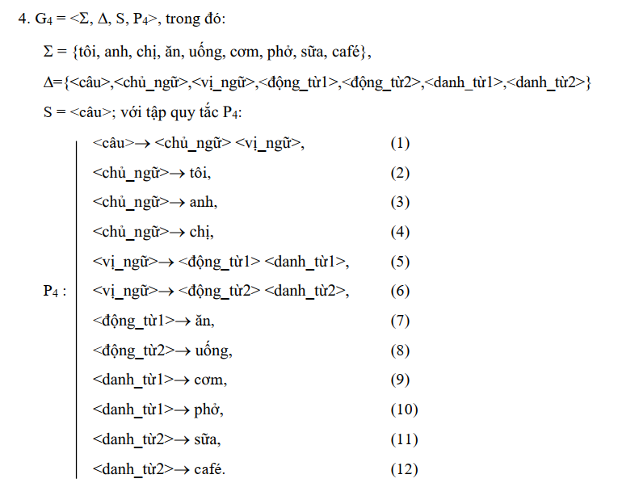

Slide 8
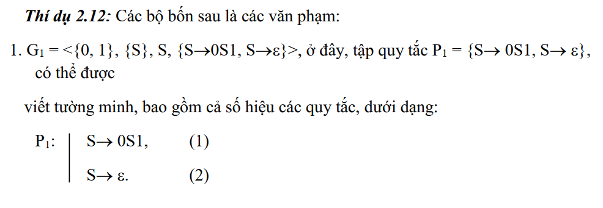
S -> 0S1
S -> e
Các xâu có thể sinh ra:
01 nếu (1) + (2)
00S11 nếu (1) + (1).
Nếu (1) + (1) + (2) ta lại có: 0011
Nếu (1) + (1) + (1) ta lại có: 000S111

Slide 9
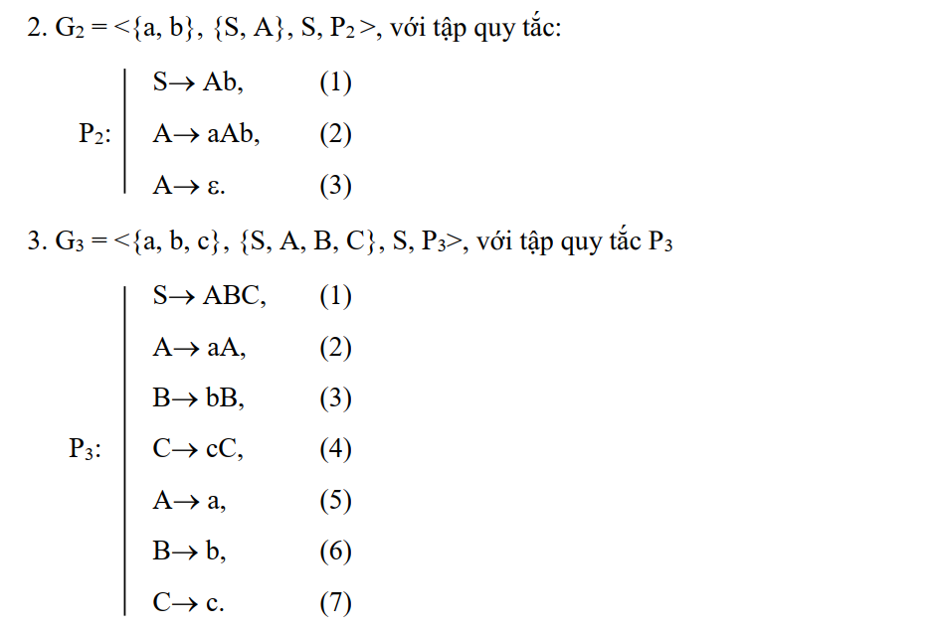
Ab -> aAbb hoặc b
aAbb -> aaAbbb hoặc abb
aaAbbb -> aaaAbbbb hoặc aabbb
N chữ a và N+1 chữ b
ABC->aBC hoặc aABC
aBC -> abBC hoặc abC
aABC -> aaABC hoặc aaBC
Tổng quát: n (a) m (b) x (c)

Slide 10
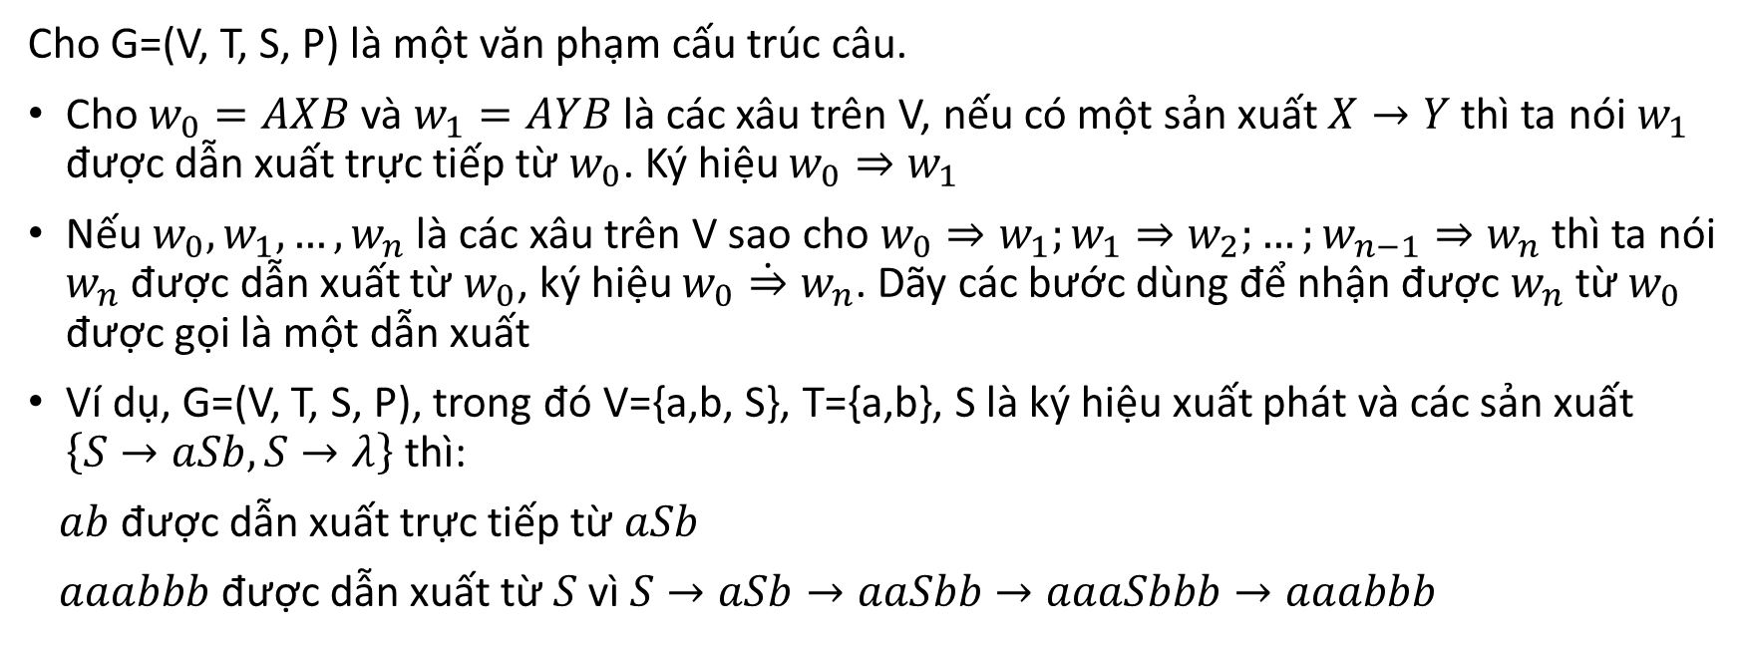
Dẫn xuất
Cho G=(V, T, S, P) là một văn phạm cấu trúc câu.
Cho $w_{0}=AXB$ và $w_{1}=AYB$ là các xâu trên V, nếu có một sản xuất $X→Y$ thì ta nói $w_{1}$ được dẫn xuất trực tiếp từ $w_{0}$. Ký hiệu $w_{0}⇒w_{1}$
Nếu $w_{0}, w_{1},…,w_{n}$ là các xâu trên V sao cho $w_{0}⇒w_{1};w_{1}⇒w_{2};…;w_{n−1}⇒w_{n}$ thì ta nói $w_{n}$ được dẫn xuất từ $w_{0}$, ký hiệu $w_{0}\dot{⇒}w_{n}$. Dãy các bước dùng để nhận được $w_{n}$ từ $w_{0}$ được gọi là một dẫn xuất
Ví dụ, G=(V, T, S, P), trong đó V={a,b, S}, T={a,b}, S là ký hiệu xuất phát và các sản xuất $\left\{S→aSb, S→λ\right\}$ thì:
$ab$ được dẫn xuất trực tiếp từ $aSb$
$aaabbb$ được dẫn xuất từ $S$ vì $S→aSb→aaSbb→aaaSbbb→aaabbb$

Slide 11
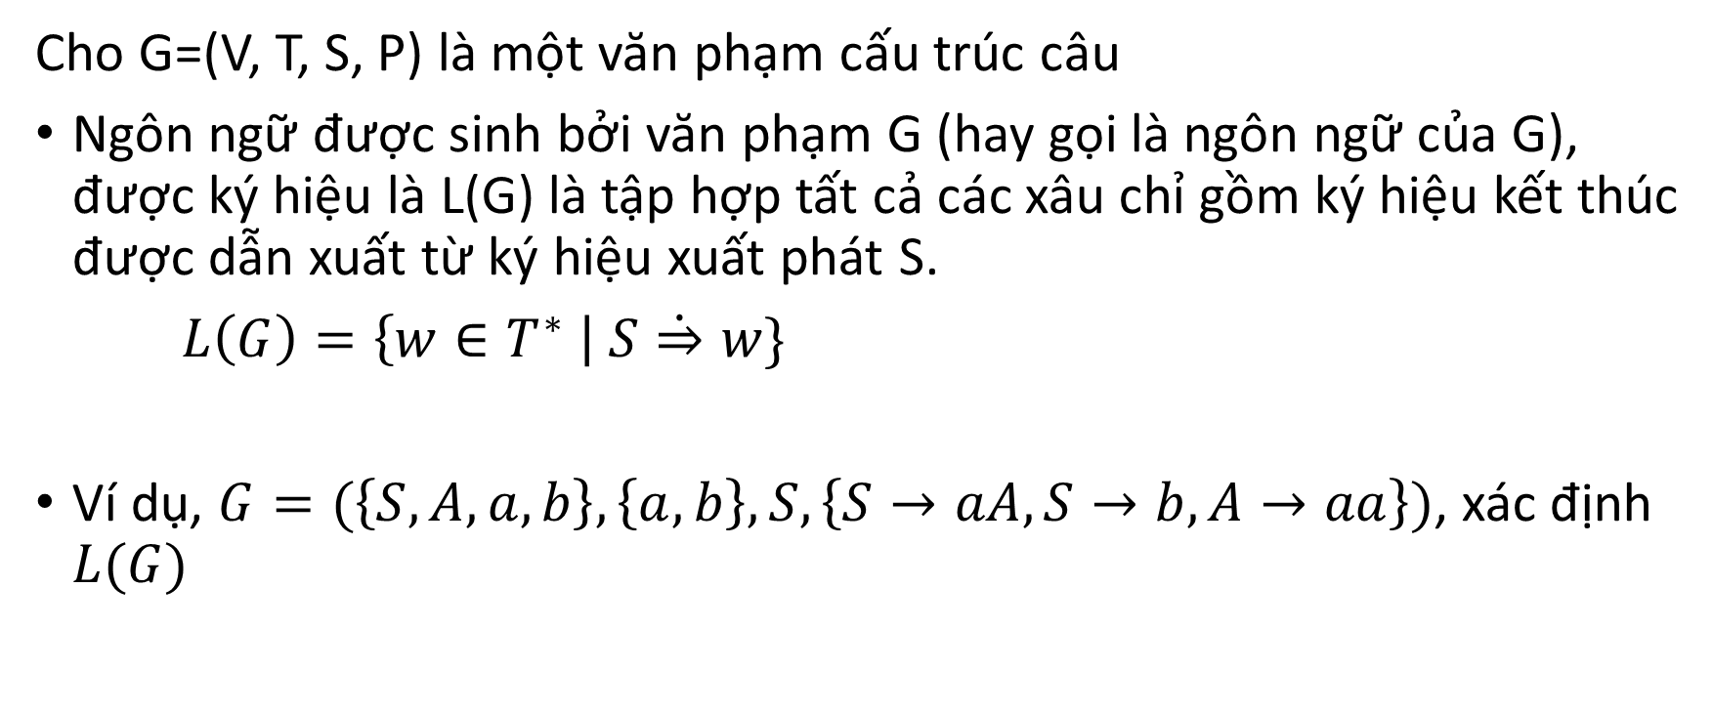
Ngôn ngữ được sinh bởi văn phạm
Cho G=(V, T, S, P) là một văn phạm cấu trúc câu
Ngôn ngữ được sinh bởi văn phạm G (hay gọi là ngôn ngữ của G), được ký hiệu là L(G) là tập hợp tất cả các xâu chỉ gồm ký hiệu kết thúc được dẫn xuất từ ký hiệu xuất phát S.
$L\left(G\right)=\left\{w∈T^{∗} \right| S\dot{⇒}w\}$
Ví dụ, $G=(\left\{S, A, a, b\right\}, \left\{a,b\right\}, S, \left\{S→aA, S→b, A→aa\right\})$, xác định $L(G)$
S -> aA -> aaa
S -> b

Slide 12
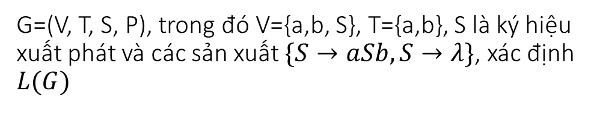
G=(V, T, S, P), trong đó V={a,b, S}, T={a,b}, S là ký hiệu xuất phát và các sản xuất $\{S→aSb, S→λ\}$, xác định $L(G)$
L(G) = {a…ab…b: Trong đó số các chữ cái a = số các chữ cái b}

Slide 13
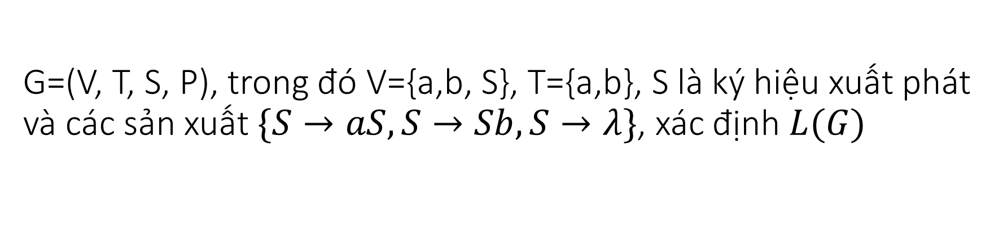
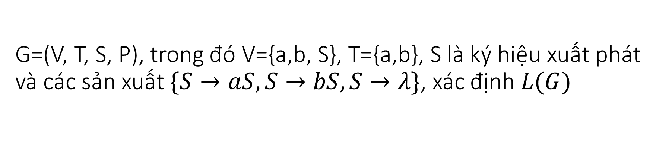
G=(V, T, S, P), trong đó V={a,b, S}, T={a,b}, S là ký hiệu xuất phát và các sản xuất $\{S→aS, S→bS, S→λ\}$, xác định $L(G)$
S->aS->aaS hoặc abS
aaS -> aaaS hoặc abbS
abS -> abaS hoặc abbS
aaaS -> aaaaS hoặc aaabS
abaS -> abaaS hoặc ababS
abbS -> abbaS hoặc abbbbS
S->bS->baS hoặc bbS
baS -> baaS hoặc bbbS
bbS -> bbaS hoặc bbbS
baaS -> baaaS hoặc baabS
bbaS -> bbaaS hoặc bbabS
bbbS -> bbbaS hoặc bbbbbS
L(G): tất cả các xâu chứa a và b
G=(V, T, S, P), trong đó V={a,b, S}, T={a,b}, S là ký hiệu xuất phát và các sản xuất $\{S→aS, S→Sb, S→λ\}$, xác định $L(G)$
S->aS-> aaS hoặc aSb
aaS->aaaS hoặc aaSb
aSb->aaSb hoặc aSbb
aaaS->aaaaS hoặc aaaSb
aaSb->aaaSb hoặc aaSbb
L(G): a…ab….b trong đó a luôn đứng trước b

Slide 14
Tìm văn phạm cấu trúc sinh ra tập {0^{n}1^{m}}

Slide 15
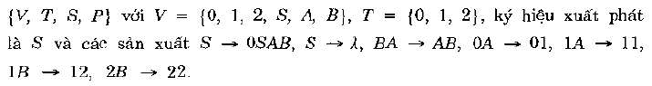
Tìm văn phạm cấu trúc sinh ra tập {0^{n}1^{n}2^{n}}

Slide 16
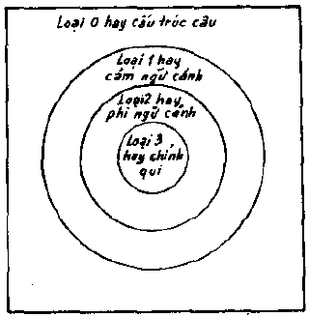
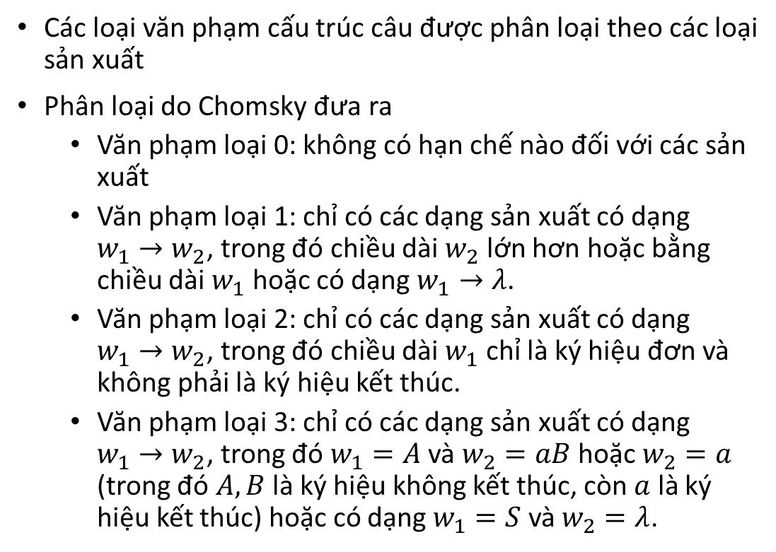
Các loại văn phạm cấu trúc câu
Các loại văn phạm cấu trúc câu được phân loại theo các loại sản xuất
Phân loại do Chomsky đưa ra
Văn phạm loại 0: không có hạn chế nào đối với các sản xuất
Văn phạm loại 1: chỉ có các dạng sản xuất có dạng $w_{1}→w_{2}$, trong đó chiều dài $w_{2}$ lớn hơn hoặc bằng chiều dài $w_{1}$ hoặc có dạng $w_{1}→λ$.
Văn phạm loại 2: chỉ có các dạng sản xuất có dạng $w_{1}→w_{2}$, trong đó chiều dài $w_{1}$ chỉ là ký hiệu đơn và không phải là ký hiệu kết thúc.
Văn phạm loại 3: chỉ có các dạng sản xuất có dạng $w_{1}→w_{2}$, trong đó $w_{1}=A$ và $w_{2}=aB$ hoặc $w_{2}=a$ (trong đó $A, B$ là ký hiệu không kết thúc, còn $a$ là ký hiệu kết thúc) hoặc có dạng $w_{1}=S$ và $w_{2}=λ$.

Slide 17
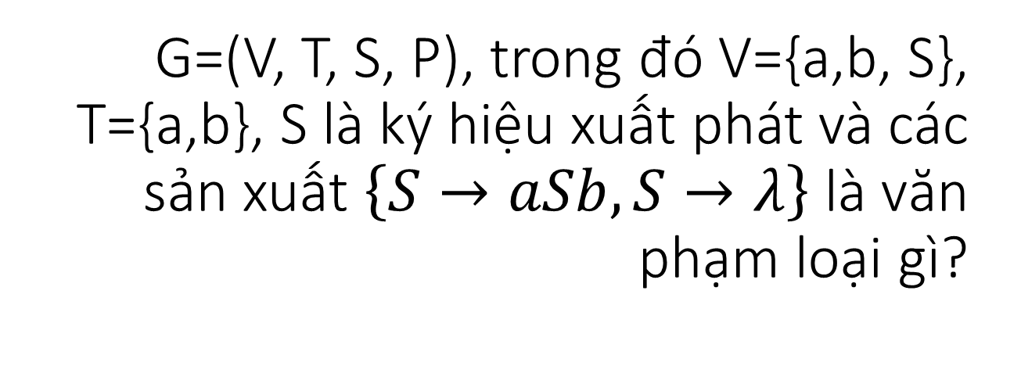
G=(V, T, S, P), trong đó V={a,b, S}, T={a,b}, S là ký hiệu xuất phát và các sản xuất $\left\{S→aSb, S→λ\right\}$ là văn phạm loại gì?

Slide 18
Văn phạm cấu trúc sinh ra tập {0^{n}1^{n}2^{n}} dưới đây là văn phạm loại gì?

Slide 19
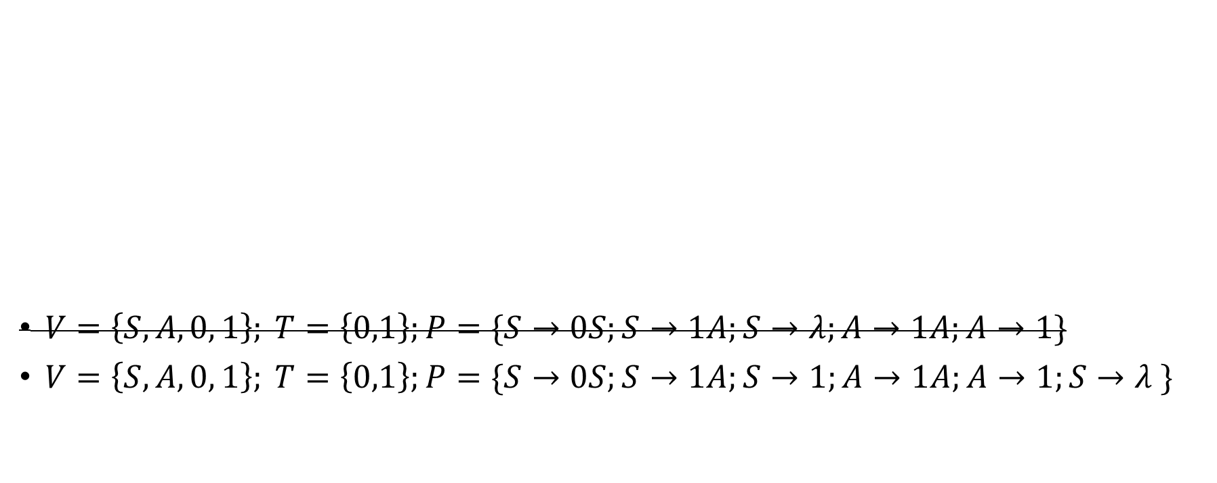
Tìm văn phạm cấu trúc sinh ra tập {0^{n}1^{m}} bằng văn phạm chính quy
$V=\left\{S, A, 0, 1\right\}; T=\left\{0,1\right\};P=\{S→0S;S→1A;S→λ;A→1A;A→1\}$
$V=\left\{S, A, 0, 1\right\}; T=\left\{0,1\right\};P=\{S→0S;S→1A;S→1;A→1A;A→1;S→λ \}$

Slide 20
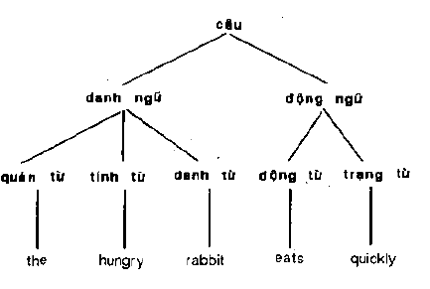
Cây dẫn xuất
Một dẫn xuất trong ngôn ngữ được sinh bởi một văn phạm phi ngữ cảnh có thể được biểu diễn bằng đồ thị nhờ một cây, gọi là cây dẫn xuất (cây cú pháp).

Slide 21
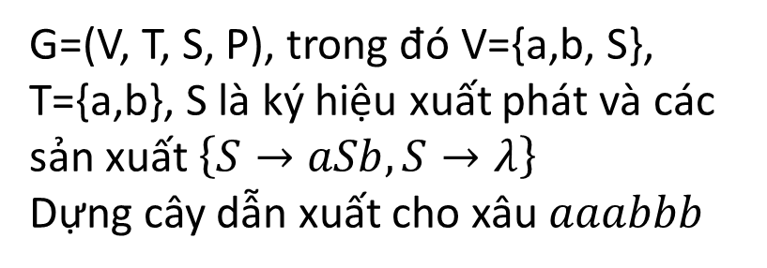
S
G=(V, T, S, P), trong đó V={a,b, S}, T={a,b}, S là ký hiệu xuất phát và các sản xuất $\left\{S→aSb, S→λ\right\}$
Dựng cây dẫn xuất cho xâu $aaabbb$
e
aSb
ab
aaSbb
aaabbb
aabb
aaaSbbb
…

Slide 22
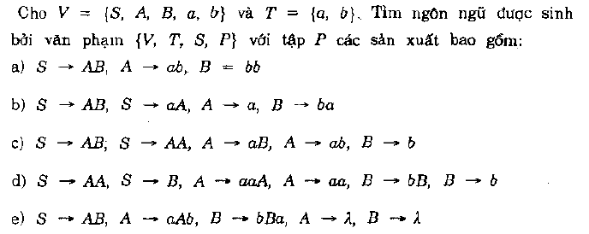

Slide 23
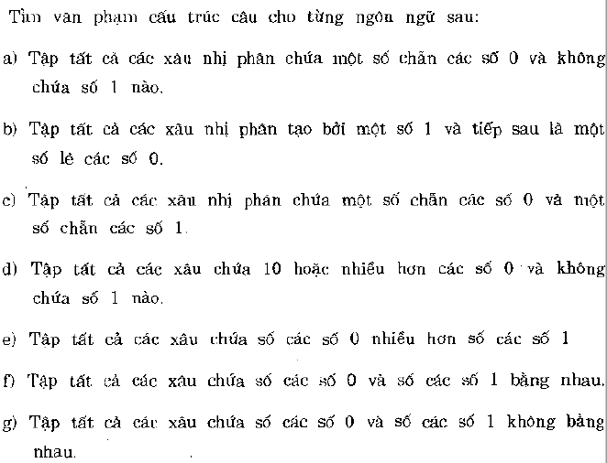

Slide 24
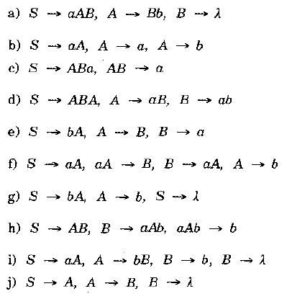
Phân loại văn phạm

Slide 25
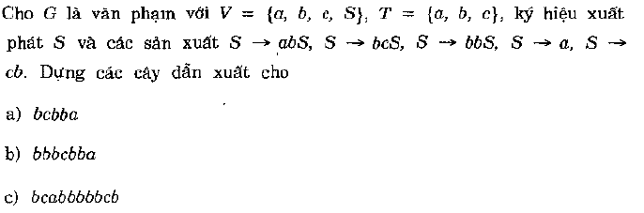

Slide 26
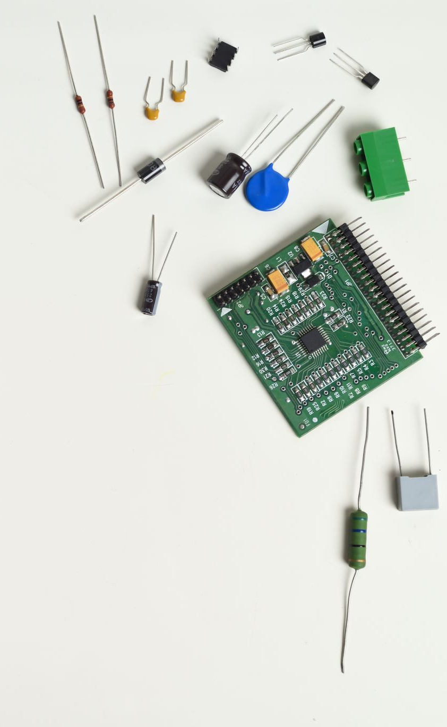
Máy hữu hạn trạng thái có đầu ra Máy bán hàng – Nguyên tắc hoạt động
Một máy bán hàng hoạt động theo nguyên tắc sau:
Máy chỉ nhận các đồng 5 xu, 10 xu, 25 xu
Nếu tổng số tiền đưa vào vượt quá 30 xu thì máy sẽ trả lại số tiền thừa (số tiền không vượt quá 30 xu)
Giá 1 cốc nước cam bằng giá một cốc nước táo là 30 xu. Khi máy đã nhận đủ 30 xu, người mua ấn nút màu cam thì nhận được cốc nước cam, ấn vào nút màu đỏ thì nhận được cốc nước táo
Ví dụ, đưa vào đồng 25 xu, đồng 10 xu, máy sẽ trả lại 5 xu. Sau đó ấn nút đỏ, máy sẽ đưa ra cốc nước táo.

Slide 27

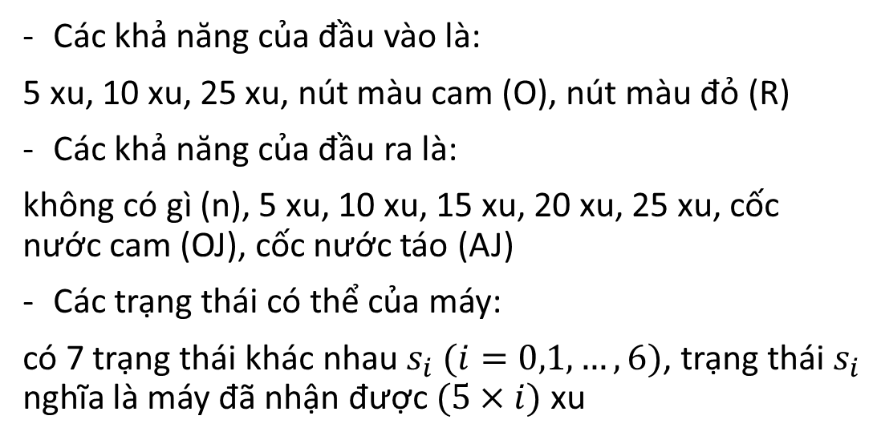
Máy hữu hạn trạng thái có đầu ra Máy bán hàng – Thiết kế máy (1)
Các khả năng của đầu vào là:
5 xu, 10 xu, 25 xu, nút màu cam (O), nút màu đỏ (R)
Các khả năng của đầu ra là:
không có gì (n), 5 xu, 10 xu, 15 xu, 20 xu, 25 xu, cốc nước cam (OJ), cốc nước táo (AJ)
Các trạng thái có thể của máy:
có 7 trạng thái khác nhau $s_{i} (i=0,1,…,6)$, trạng thái $s_{i}$ nghĩa là máy đã nhận được $(5×i)$ xu

Slide 28
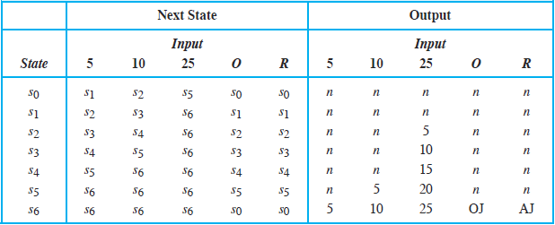
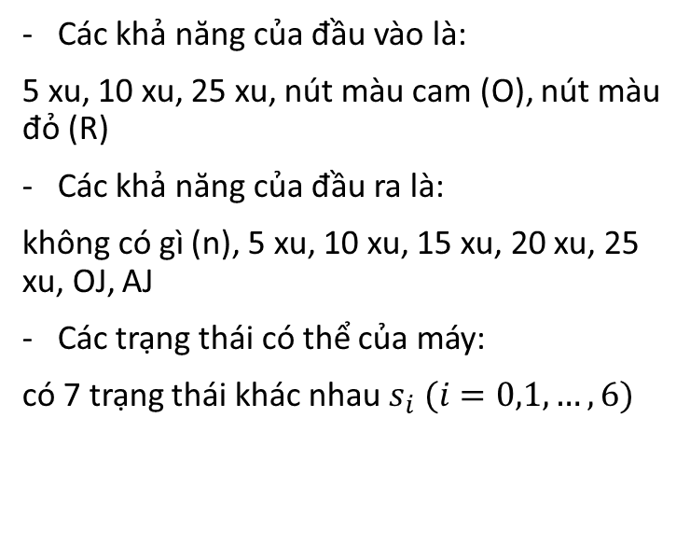
Máy hữu hạn trạng thái có đầu ra Máy bán hàng – Thiết kế máy (2)
Các khả năng của đầu vào là:
5 xu, 10 xu, 25 xu, nút màu cam (O), nút màu đỏ (R)
Các khả năng của đầu ra là:
không có gì (n), 5 xu, 10 xu, 15 xu, 20 xu, 25 xu, OJ, AJ
Các trạng thái có thể của máy:
có 7 trạng thái khác nhau $s_{i} (i=0,1,…,6)$

Slide 29
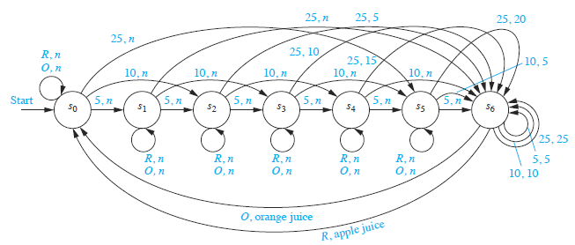
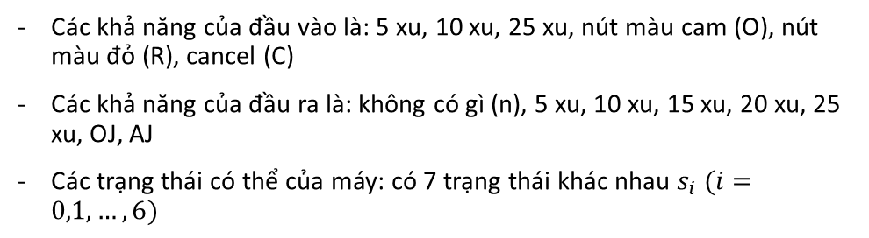
Máy hữu hạn trạng thái có đầu ra Máy bán hàng – Thiết kế máy (3)
Các khả năng của đầu vào là: 5 xu, 10 xu, 25 xu, nút màu cam (O), nút màu đỏ (R), cancel (C)
Các khả năng của đầu ra là: không có gì (n), 5 xu, 10 xu, 15 xu, 20 xu, 25 xu, OJ, AJ
Các trạng thái có thể của máy: có 7 trạng thái khác nhau $s_{i} (i=0,1,…,6)$

Slide 30
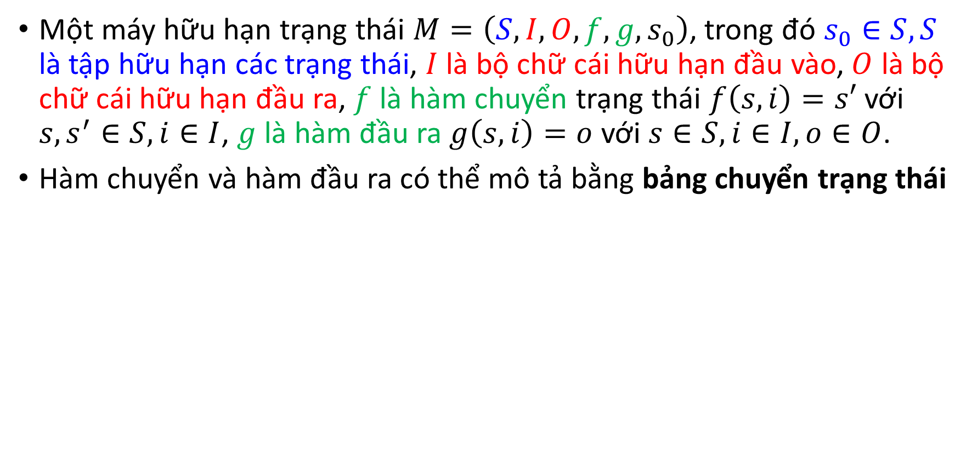
Máy hữu hạn trạng thái có đầu ra
Một máy hữu hạn trạng thái $M=\left(S, I, O,f,g,s_{0}\right)$, trong đó $s_{0}∈S, S$ là tập hữu hạn các trạng thái, $I$ là bộ chữ cái hữu hạn đầu vào, $O$ là bộ chữ cái hữu hạn đầu ra, $f$ là hàm chuyển trạng thái $f\left(s,i\right)=s′$ với $s, s^{′}∈S, i∈I$, $g$ là hàm đầu ra $g\left(s,i\right)=o$ với $s∈S, i∈I, o∈O$.
Hàm chuyển và hàm đầu ra có thể mô tả bằng bảng chuyển trạng thái

Slide 31
Dùng đồ thị để biểu diễn máy hữu hạn trạng thái

Slide 32
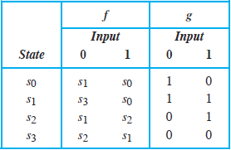
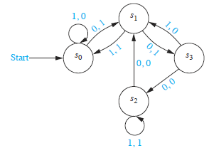
Biểu diễn máy hữu hạn trạng thái sau bằng đồ thị

Slide 33
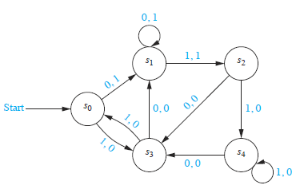
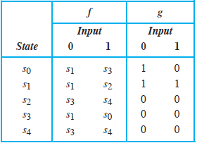
Mô tả máy hữu hạn trạng thái bằng bảng chuyển trạng thái được biểu diễn bởi đồ thị sau

Slide 34
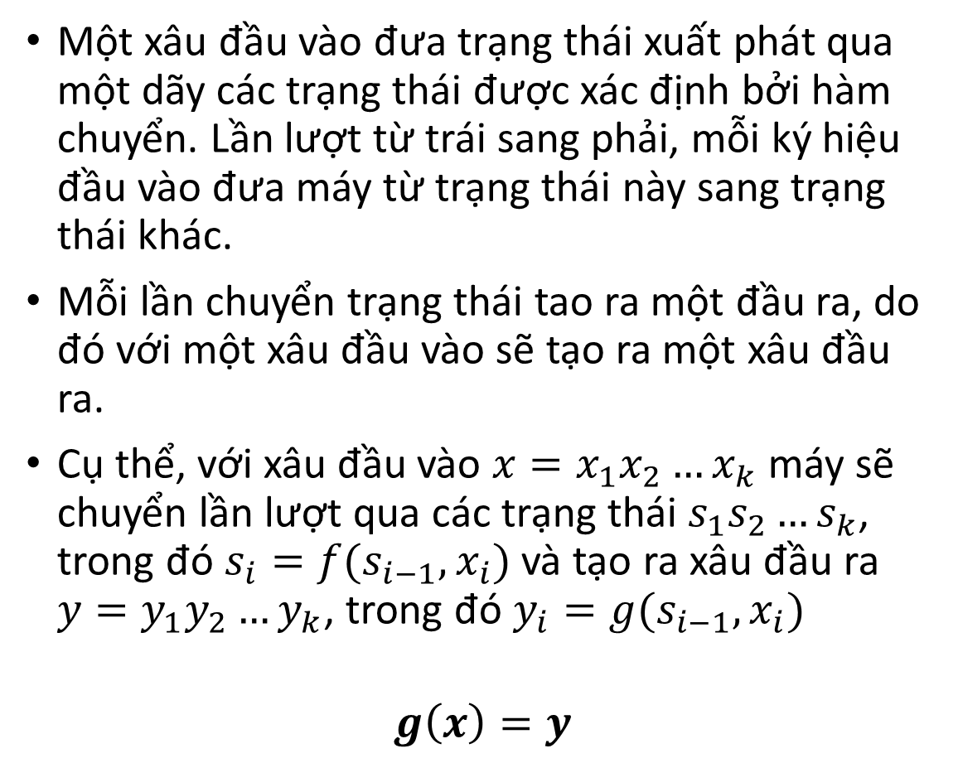
Xâu đầu vào và xâu đầu ra
Một xâu đầu vào đưa trạng thái xuất phát qua một dãy các trạng thái được xác định bởi hàm chuyển. Lần lượt từ trái sang phải, mỗi ký hiệu đầu vào đưa máy từ trạng thái này sang trạng thái khác.
Mỗi lần chuyển trạng thái tao ra một đầu ra, do đó với một xâu đầu vào sẽ tạo ra một xâu đầu ra.
Cụ thể, với xâu đầu vào $x=x_{1}x_{2}…x_{k}$ máy sẽ chuyển lần lượt qua các trạng thái $s_{1}s_{2}…s_{k}$, trong đó $s_{i}=f(s_{i−1},x_{i})$ và tạo ra xâu đầu ra $y=y_{1}y_{2}…y_{k}$, trong đó $y_{i}=g(s_{i−1},x_{i})$
$$g\left(x\right)=y$$

Slide 35
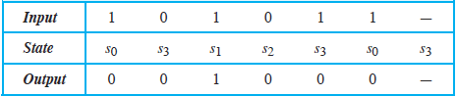
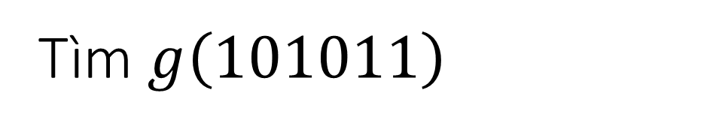
Tìm $g\left(101011\right)$

Slide 36
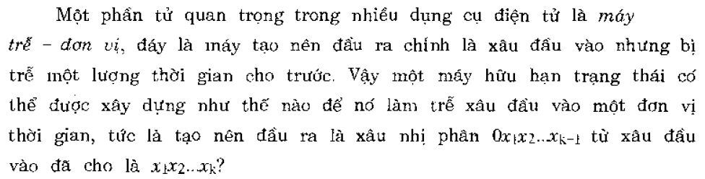
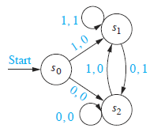

Slide 37
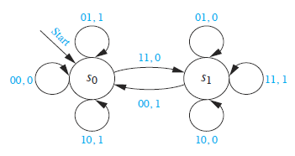
Tạo một máy hữu hạn trạng thái để cộng hai số nguyên ở dạng nhị phân

Slide 38
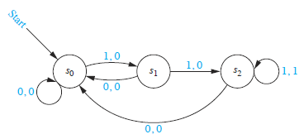
Xây dựng máy hữu hạn trạng thái cho kết quả đầu ra bằng 1 nếu đọc phải xâu nhị phân tới thời điểm đó kết thúc là 111 → bộ nhận ngôn ngữ

Slide 39
Xây dựng máy hữu hạn trạng thái cho kết quả đầu ra bằng 1 nếu đọc phải xâu (gồm các ký tự a đến z) tới thời điểm đó kết thúc là computer

Slide 40
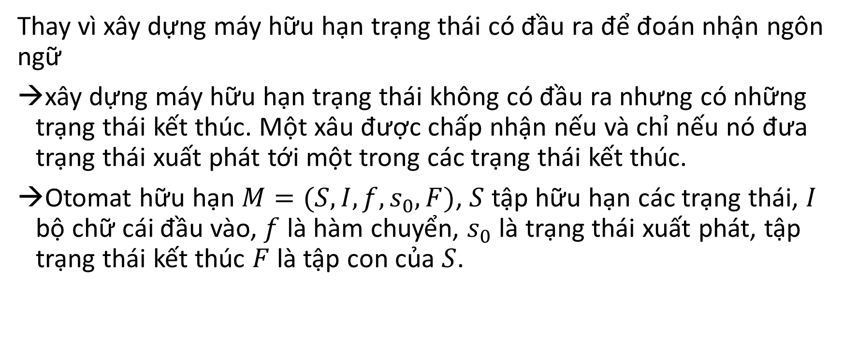
Máy hữu hạn trạng thái không có đầu ra
Thay vì xây dựng máy hữu hạn trạng thái có đầu ra để đoán nhận ngôn ngữ
xây dựng máy hữu hạn trạng thái không có đầu ra nhưng có những trạng thái kết thúc. Một xâu được chấp nhận nếu và chỉ nếu nó đưa trạng thái xuất phát tới một trong các trạng thái kết thúc.
Otomat hữu hạn $M=(S, I, f, s_{0}, F)$, $S$ tập hữu hạn các trạng thái, $I$ bộ chữ cái đầu vào, $f$ là hàm chuyển, $s_{0}$ là trạng thái xuất phát, tập trạng thái kết thúc $F$ là tập con của $S$.

Slide 41
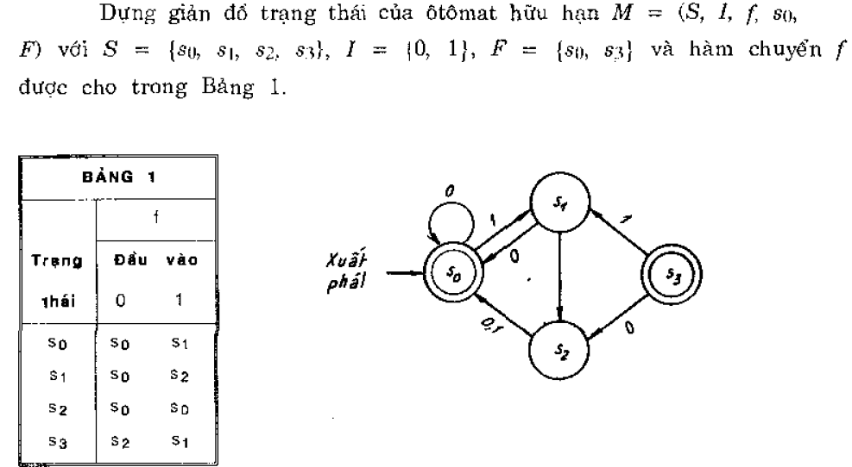

Slide 42
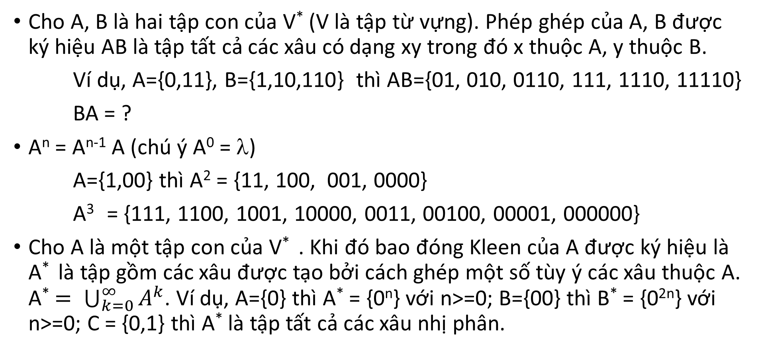
Một số định nghĩa
Cho A, B là hai tập con của V* (V là tập từ vựng). Phép ghép của A, B được ký hiệu AB là tập tất cả các xâu có dạng xy trong đó x thuộc A, y thuộc B.
Ví dụ, A={0,11}, B={1,10,110} thì AB={01, 010, 0110, 111, 1110, 11110}
BA = ?
A^{n} = A^{n-1} A (chú ý A⁰ = λ)
A={1,00} thì A² = {11, 100, 001, 0000}
A³ = {111, 1100, 1001, 10000, 0011, 00100, 00001, 000000}
Cho A là một tập con của V* . Khi đó bao đóng Kleen của A được ký hiệu là A* là tập gồm các xâu được tạo bởi cách ghép một số tùy ý các xâu thuộc A. A* $= \bigcup_{k=0}^{∞}{A^{k}}$. Ví dụ, A={0} thì A* = {0^{n}} với n>=0; B={00} thì B* = {0^{2n}} với n>=0; C = {0,1} thì A* là tập tất cả các xâu nhị phân.

Slide 43
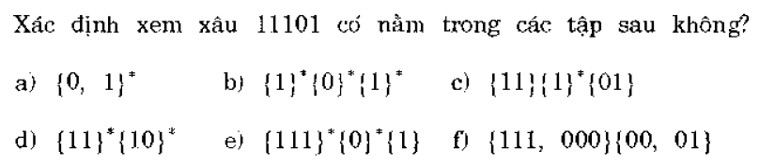

Slide 44
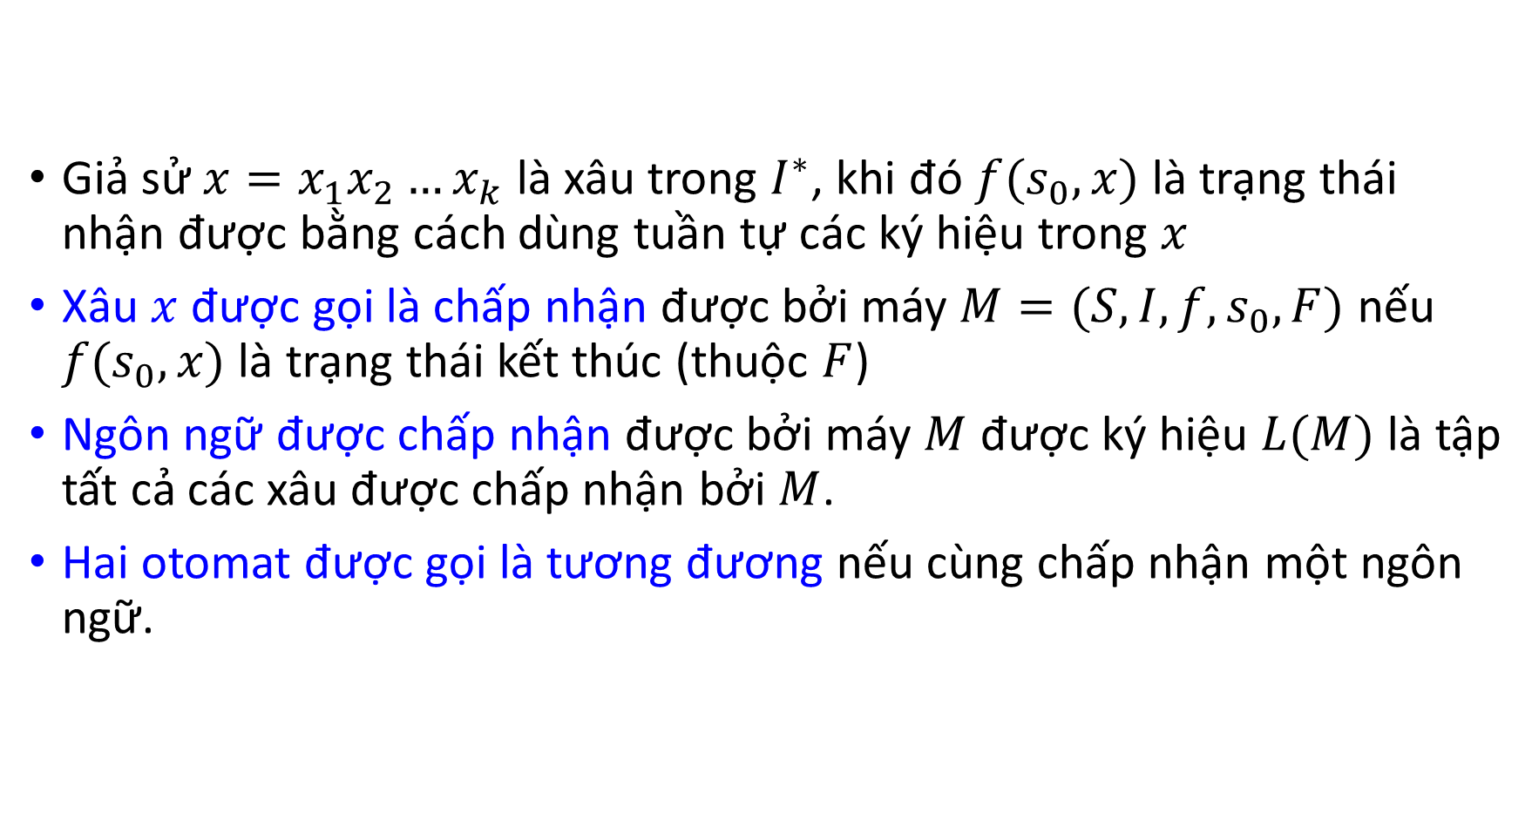
Giả sử $x=x_{1}x_{2}…x_{k}$ là xâu trong $I^{∗}$, khi đó $f(s_{0}, x)$ là trạng thái nhận được bằng cách dùng tuần tự các ký hiệu trong $x$
Xâu $x$ được gọi là chấp nhận được bởi máy $M=(S, I, f, s_{0}, F)$ nếu $f(s_{0},x)$ là trạng thái kết thúc (thuộc $F$)
Ngôn ngữ được chấp nhận được bởi máy $M$ được ký hiệu $L(M)$ là tập tất cả các xâu được chấp nhận bởi $M$.
Hai otomat được gọi là tương đương nếu cùng chấp nhận một ngôn ngữ.

Slide 45
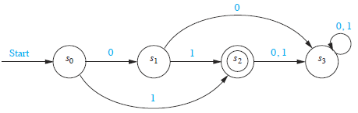
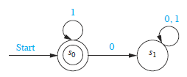
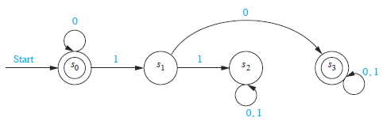
Xác định ngôn ngữ được chấp nhận bởi các otomat sau
{1},{01}
{1*}
{0*},{0*10*}

Slide 46
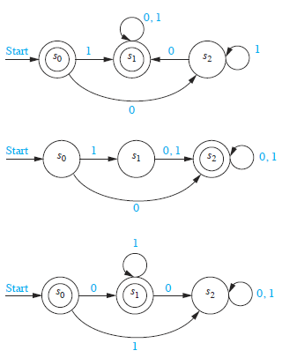

{00,1}{0,1}*
0*1*
1*0*{1{0,1}*,lambda}
{0,1}*
{1, 01*0*1,01*01}{0,1}*
01*

Slide 47
a) Dựng ôtômát hữu hạn đoán nhận tập 0*11(10)*.
b) Hãy xây dựng văn phạm G=<V, T, S, P> sinh ra tập trên.

Slide 48


Slide 49


Slide 50



Otomat không tất định
Các otomat xét đến thời điểm này là otomat tất định vì mỗi trạng thái và một giá trị đầu vào có một trạng thái tiếp theo duy nhất.
Các otomat xét tiếp sau đây là otomat không tất định vì mỗi trạng thái và một giá trị đầu vào có nhiều trạng thái tiếp theo khả dĩ.
Otomat hữu hạn không tất định $M=\left(S, I, f, s_{0}, F\right)$, $S$ tập hữu hạn các trạng thái, $I$ bộ chữ cái đầu vào, $f$ là hàm chuyển với mỗi trạng thái ứng với mỗi đầu vào là tập trạng thái đầu ra, $s_{0}$ là trạng thái xuất phát, tập trạng thái kết thúc $F$ là tập con của $S$.

Slide 51

Giả sử $x=x_{1}x_{2}…x_{k}$ là xâu trong $I^{∗}$, khi đó $S_{1}=f\left(s_{0}, x_{1}\right),S_{2}=\bigcup_{s∈S_{1}}{f(s,x_{2})},…,S_{k}=\bigcup_{s∈S_{k−1}}{f(s,x_{k})}$
Xâu $x$ được gọi là chấp nhận được bởi máy hữu hạn không tất định $M=(S, I, f, s_{0}, F)$ nếu $S_{k}$ chứa trạng thái kết thúc (thuộc $F$)
Ngôn ngữ được chấp nhận được bởi máy $M$ được ký hiệu $L(M)$ là tập tất cả các xâu được chấp nhận bởi $M$.
Định lý: Nếu ngôn ngữ $L$ được chấp nhận bởi otomat hữu hạn không tất định $M_{0}$ thì $L$ cũng được chấp nhận bởi một otomat tất định $M_{1}$

Slide 52

Tìm ngôn ngữ được chấp nhận bởi otomat hữu hạn không tất định sau
0*,0*1,0*11

Slide 53

Định lý: Nếu ngôn ngữ $L$ được chấp nhận bởi otomat hữu hạn không tất định $M_{0}$ thì $L$ cũng được chấp nhận bởi một otomat tất định $M_{1}$

Slide 54

Tìm otomat hữu hạn tất định tương đương otomat hữu hạn không tất định sau

Slide 55



Slide 56


Slide 57


Slide 58
Sự chấp nhận của ngôn ngữ
Otomat hữu hạn có thể đoán nhận được ngôn ngữ
→ Otomat hữu hạn có thể đoán nhận được ngôn ngữ nào?

Slide 59

Biểu thức chính quy (tập chính quy)
Biểu thức chính quy trên tập $I$
Ký hiệu $∅$ là một biểu thức chính quy
Ký hiệu $λ$ là một biểu thức chính quy
Ký hiệu $x$ là một biểu thức chính quy với mọi $x∈I$
Các ký hiệu $\left(AB\right), \left(A∪B\right), A^{∗}$ là các biểu thức chính quy với mọi $A, B$ là các biểu thức chính quy.
Mỗi biểu thức chính quy biểu diễn một tập được đặc tả bởi các quy tắc sau:
Ký hiệu $∅$ biểu diễn tập rỗng
Ký hiệu $λ$ biểu diễn tập $\{λ\}$, tập chỉ chứa xâu rỗng
Ký hiệu $x$ biểu diễn tập $\{x\}$ chỉ chứa xâu chỉ có một ký hiệu $x$
Các ký hiệu $\left(AB\right)$ là tập được ghép bởi $A, B$
$A^{∗}$ biểu diễn bao đóng Kleene của tập được biểu diễn bởi $A$

Slide 60

Ví dụ

Slide 61

Định lý Kleene: Một tập là biểu thức chính quy nếu và chỉ nếu nó được chấp nhận bởi một otomat hữu hạn
Mọi tập chính quy đều được chấp nhận bởi otomat hữu hạn nếu
$∅$ được chấp nhận bởi otomat hữu hạn
$λ$ được chấp nhận bởi otomat hữu hạn
$x$ được chấp nhận bởi otomat hữu hạn với mọi $x∈I$
$\left(AB\right)$ được chấp nhận bởi otomat hữu hạn nếu $A, B$ được chấp nhận
$A∪B$ được chấp nhận bởi otomat hữu hạn nếu $A, B$ được chấp nhận
$A^{∗}$ được chấp nhận bởi otomat hữu hạn nếu $A$ được chấp nhận

Slide 62




Slide 63






Dựng otomat hữu hạn đoán nhận tập chính quy $1^{∗}∪01$

Slide 64

Tập hợp chính quy và văn phạm chính quy
Văn phạm loại 3 (văn phạm chính quy): chỉ có các dạng sản xuất có dạng $w_{1}→w_{2}$, trong đó $w_{1}=A$ và $w_{2}=aB$ hoặc $w_{2}=a$ (trong đó $A, B$ là ký hiệu không kết thúc, còn $a$ là ký hiệu kết thúc) hoặc có dạng $w_{1}=S$ và $w_{2}=λ$.
Một tập sinh bởi một văn phạm chính quy nếu và chỉ nếu nó là một tập chính quy.

Slide 65


Slide 66


Slide 67

Tìm otomat hữu hạn đoán nhận
S1
0
0
S0
S0
S1
0
0
S1
1
S2
S0
S2
1
1
S2
1
0
S3

Slide 68

Tìm otomat hữu hạn đoán nhận
1
1
S1
S0
0
S0
S1
S0
S1
0
1
0
1
1
0
1
S2
S2
1
S3
0

Slide 69


Slide 70


Ngôn ngữ đoán nhận bởi automat hữu hạn

Slide 71


Ngôn ngữ đoán nhận bởi automat hữu hạn không tất định

Slide 72
Tìm automat hữu hạn tất định cho các automat dưới đây

Slide 73


Slide 74


Máy Turing (1)
Các máy otomat hữu hạn còn đơn giản, đoán nhận được biểu thức chính quy (sinh ra bởi văn phạm chính quy), không đoán nhận được tập dễ mô tả như {0^{n} 1^{n} |n ≥ 0}
Máy Turing $T=(S, I, f, s_{0})$, gồm một tập hữu hạn $S$ các trạng thái; một bộ ký hiệu $I$ (chứa ký hiệu khoảng trống B); hàm $f$ từ $S×I$ đến $S×I×\left\{R, L\right\}$ trong đó $R$ – phải, $L$ – trái; trạng thái xuất phát $s_{0}$.

Slide 75

Máy Turing (2)
Ở mỗi bước, đơn vị điều khiển đọc được ký hiệu $x$ hiện thời trên băng, nếu đơn vị điều khiển ở trạng thái $s$ và hàm $f\left(s,x\right)=(s^{′},x^{′},d)$ thì đơn vị điều khiển:
Chuyển sang trạng thái $s′$;
Chuyển $x′$ vào ô hiện thời sau khi xóa $x$;
Chuyển sang phải 1 ô nếu $d=R$ hoặc chuyển sang trái nếu $d=L$
Để định nghĩa máy Turing là đặc tả tập các bộ 5 phần tử dạng $(s, x,s^{′}, x^{′},d)$.
Khi bắt đầu hoạt động, máy Turing được giả thiết là ở trạng thái ban đầu $s_{0}$ và được đặt trên ký hiệu khác $B$ trái nhất của băng. Trạng thái kết thúc của một máy Turing là trạng thái đầu tiên không nằm trong tập bộ 5 mô tả máy.

Slide 76




Slide 77
Máy Turing được đặc tả bởi các bộ năm phần tử (s₀,0,s₁,B,R), (s₀,1,s₁,1,R), (s₁,0,s₁,0,R), (s₁,1,s₂,1,R), (s₂,0,s₁,0,R), (s₂,1,s₃,0,L), (s₃,0,s₄,0,R), (s₃,1,s₄,0,R) sẽ làm gì khi cho đầu vào là một xâu nhị phân?

Slide 78



Slide 79


Slide 80


Slide 81


Slide 82


Máy Turing để đoán nhận ngôn ngữ

Slide 83


Slide 84



Slide 85


Slide 86

Tính hàm bằng máy Turing
Máy Turing $T$ khi cho xâu đầu vào $x$ sẽ dừng lại với xâu $y$ ở trên băng, khi đó có thể định nghĩa $T\left(x\right)=y$
Miền xác định của $T$ là tập các xâu làm cho $T$ dừng lại; $T(x)$ không xác định nếu $T$ không dừng lại khi cho $x$ như một đầu vào
Dùng biểu diễn nhất phân các số nguyên, cụ thể số nguyên $n$ được biểu diễn bằng xâu gồm $n+1$ số 1. Số 0 được biểu diễn 1, số 5 được biểu diễn 111111
Biểu diễn bộ $k$ số nguyên $(n_{1}, n_{2},…,n_{k})$ bằng ghép của $k$ xâu, xâu thứ $i$ biểu diễn nhất phân của $n_{i}$, giữa các xâu này ngăn cách bởi dấu * . Ví dụ bộ 3 số (3,0, 2) được biểu diễn bằng 1111*1*111

Slide 87

Xây dựng máy Turing cộng hai số nguyên

Slide 88
Nhận xét
Tính hàm đơn giản nhưng máy Turing đã khá phức tạp
Để nhân được hai số cần 31 bộ 5 phần tử và 11 trạng thái
Với các công việc phức tạp thì sao?
Dùng đa băng (luôn xây dựng được máy dùng một băng làm được như máy đa băng)
Dù có thay đổi hay tổ hợp của máy Turing thì cũng không làm tăng giảm sức mạnh của máy

Slide 89


Slide 90

Dựng máy Turing tính hàm $f\left(n\right)=n mod 3$

Slide 91

Dựng máy Turing tính hàm $f\left(n\right)=2n$

Slide 92


Slide 93


Slide 94


Slide 95


Slide 96


Slide 97


Slide 98
Bài kiểm tra số 4
Thời gian làm bài: 45 phút
Bài 1:
Xây dựng văn phạm chính quy và Automat hữu hạn không tất định đoán nhận biểu thức chính quy sau (A)*101(A)*.
Với A là :
Đề lẻ: biểu diễn nhị phân của 2.
Đề chẵn: biểu diễn nhị phân của 3.
Bài 2:
Xây dựng Automat hữu hạn không tất định đoán nhận dạng được các xâu ký tự (được tạo thành chỉ từ 3 kí tự ‘1’, ‘2’ và ‘3’) biểu diễn các số nguyên không chia hết cho 2 hoặc 3.

